Slide 1

Orador: Paulo Neves

Slide 2
Tags
<html>
<head>
<title></title>
</head>
<body>
<div>
<h1></h1>
<p> <span></span> </p>
</div>
</body>
<html>
Orador: Paulo Neves

Slide 3
Atributos
<div id=“ola” class=“tudo bem”> </div>
id: identificador único;
não pode ser repetido.
class: um ou vários identificadores;
podem ser repetidos.
Orador: Paulo Neves

Slide 4
Seletores
<div id=“ola” class=“tudo bem”>
<div id=“inner”> </div>
</div>
div { }
div#ola { }
#ola { }
.tudo { }
.tudo.bem { }
div#ola #inner { }
Orador: Paulo Neves

Slide 5
Seletores
Hover:
.titulo:hover { }
Checked:
input:checked { }
Argumento:
input[value=“confirmar”] { }
Orador: Paulo Neves

Slide 6
Seletores
First-Child:
.titulo:first-child { }
Last Child:
input:last-child { }
Orador: Paulo Neves

Slide 7
Seletores
Todos hierarquicamente dentro:
.titulo > span { }
Todos imediatamente a seguir:
.titulo ~ p { }
http://www.w3schools.com/cssref/css_selectors.asp
Orador: Paulo Neves

Slide 8
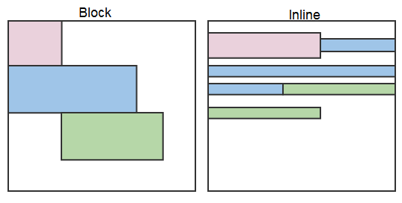
CSS - Display
Orador: Paulo Neves

Slide 9
CSS - Position
static: sem posicionamento especificado;
relative: posicionamento relativo à sua posição original no DOM, continua com espaço reservado;
absolute: posicionamento em relação à sua posição original no DOM, perde o seu espaço;
fixed: posicionamento em relação ao à janela;
Orador: Paulo Neves

Slide 10
Transições
transition: all 0.5s ease-in-out;
-webkit-transition: all 0.5s ease-in-out;
-moz-transition: all 0.5s ease-in-out;
-ms-transition: all 0.5s ease-in-out;
transition: background 1s ease-in-out;
-webkit-transition: background 1s ease-in-out;
-moz-transition: background 1s ease-in-out;
-ms-transition: background 1s ease-in-out;
Orador: Paulo Neves

Slide 11
Transformações
transform: rotate(60deg);
-webkit-transform: rotate(60deg);
-moz-transform: rotate(60deg);
-ms-transform: rotate(60deg);
transform: rotate(60deg);
Orador: Paulo Neves

Slide 12
Animações
@-webkit-keyframes blink {
0% {opacity: 0;}
100% {opacity: 1;}
}
@keyframes blink {
0% {opacity: 0;}
100% {opacity: 1;}
}
#logo {
-webkit-animation: blink 1s ease-in-out 1s infinite;
animation: blink 1s ease-in-out 1s infinite;
}
Orador: Paulo Neves

Slide 13
Animações
@-webkit-keyframes myfirst {
from {background: red;}
to {background: yellow;}
}
@keyframes myfirst {
from {background: red;}
to {background: yellow;}
}
.logo {
-webkit-animation: myfirst 5s infinite;
animation: myfirst 5s infinite;
}
Orador: Paulo Neves

Slide 14
Pseudo-elementos
.titulo::before {
content: “”;
position: absolute;
}
.titulo::after {
content: “”;
position: relative;
}
Orador: Paulo Neves

Slide 15
Ficheiros
Download: pneves.pt/workshops/htmlcss/files.zip
Orador: Paulo Neves

Slide 16
Contactos
facebook.com/pauloallex24
paulo@pneves.pt
Orador: Paulo Neves

